Slide 1
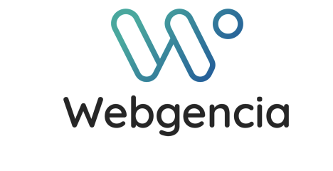
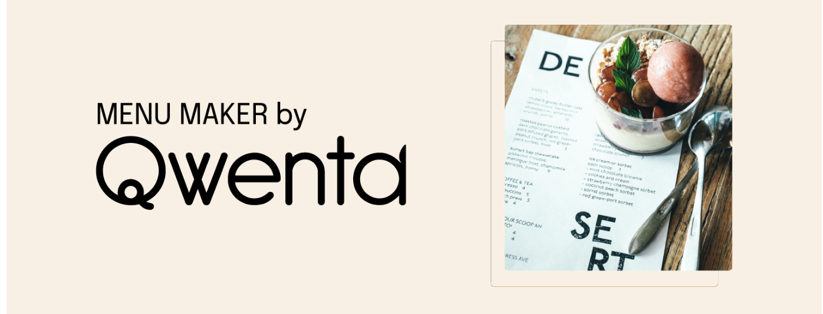
Planification
et solution technique
Menu Maker
by Qwenta

Slide 2
Le projet du site
Caractéristique du site
Les spécifications techniques
Plan de communication
Les liens
Sommaire

Slide 3
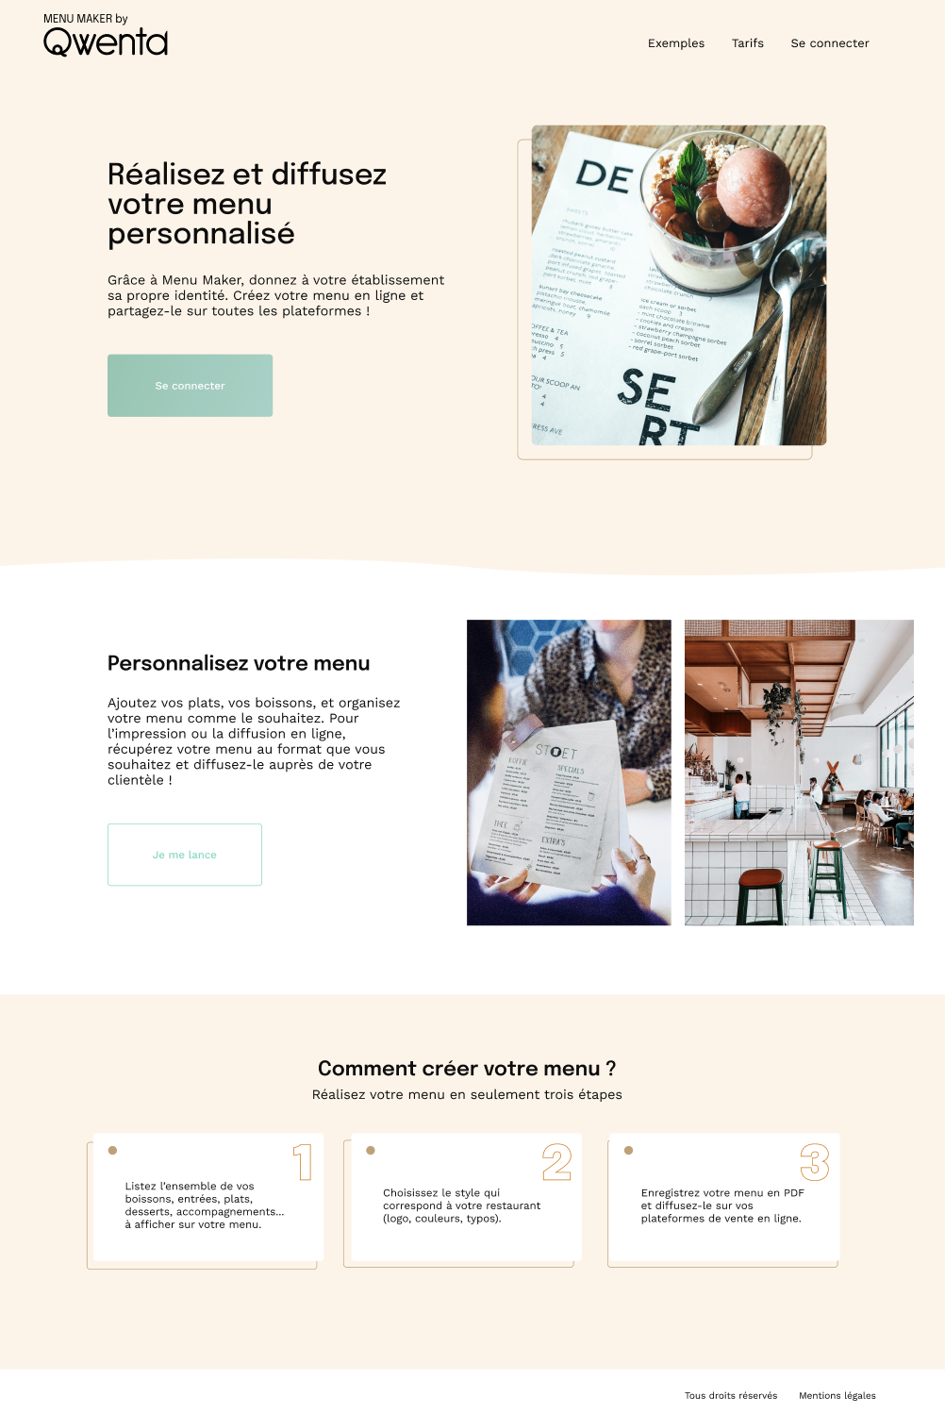
Le projet Menu Maker
by Qwenta
Ce site aura pour but de permettre aux clients de :
Créer et personnaliser leur menu en ligne.
Pouvoir éditer/modifier des menus déjà créés.
Commander l'impression des menus.
Exporter en format PDF, vers la plateforme Delivroo ou encore Instagram.

Slide 4
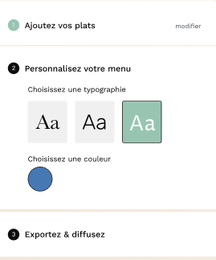
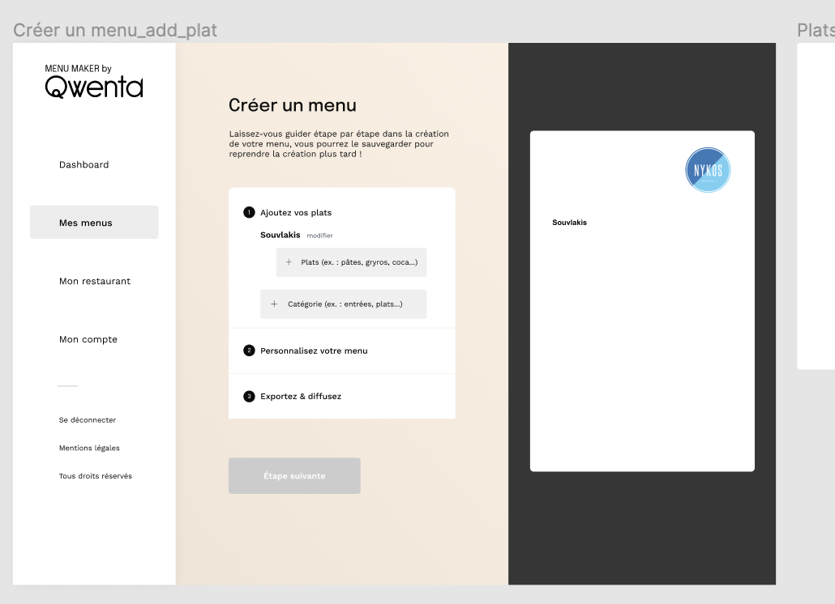
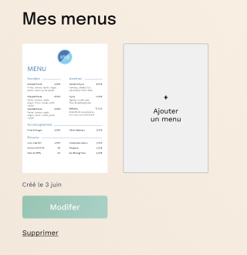
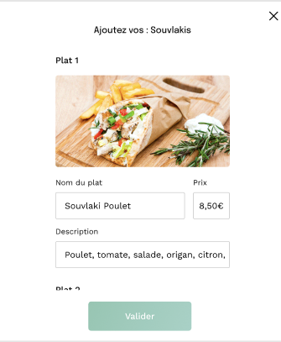
Caractéristique du site
Personnaliser le style
de son menu
Créer une nouvelle catégorie de plat
Modifier, supprimer
et créer un menu précédent
Ajouter un plat

Slide 5


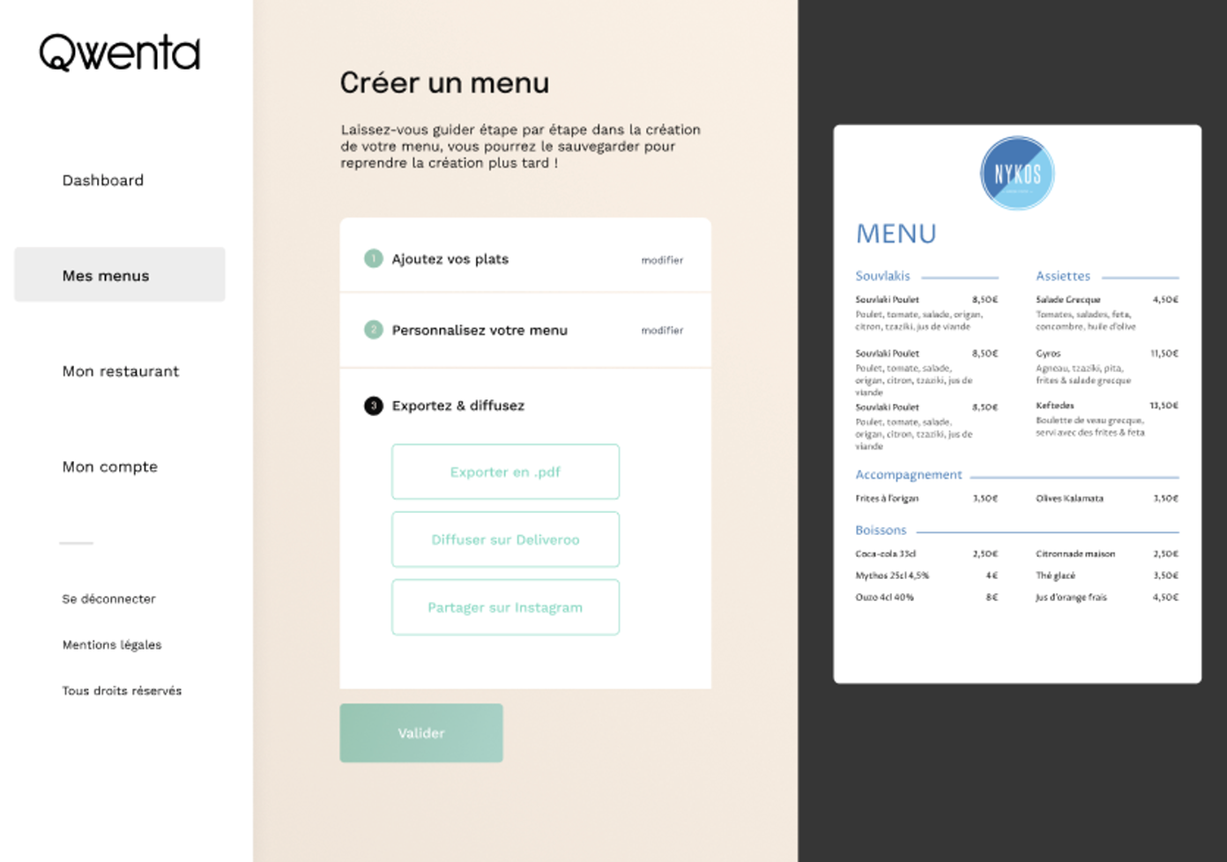


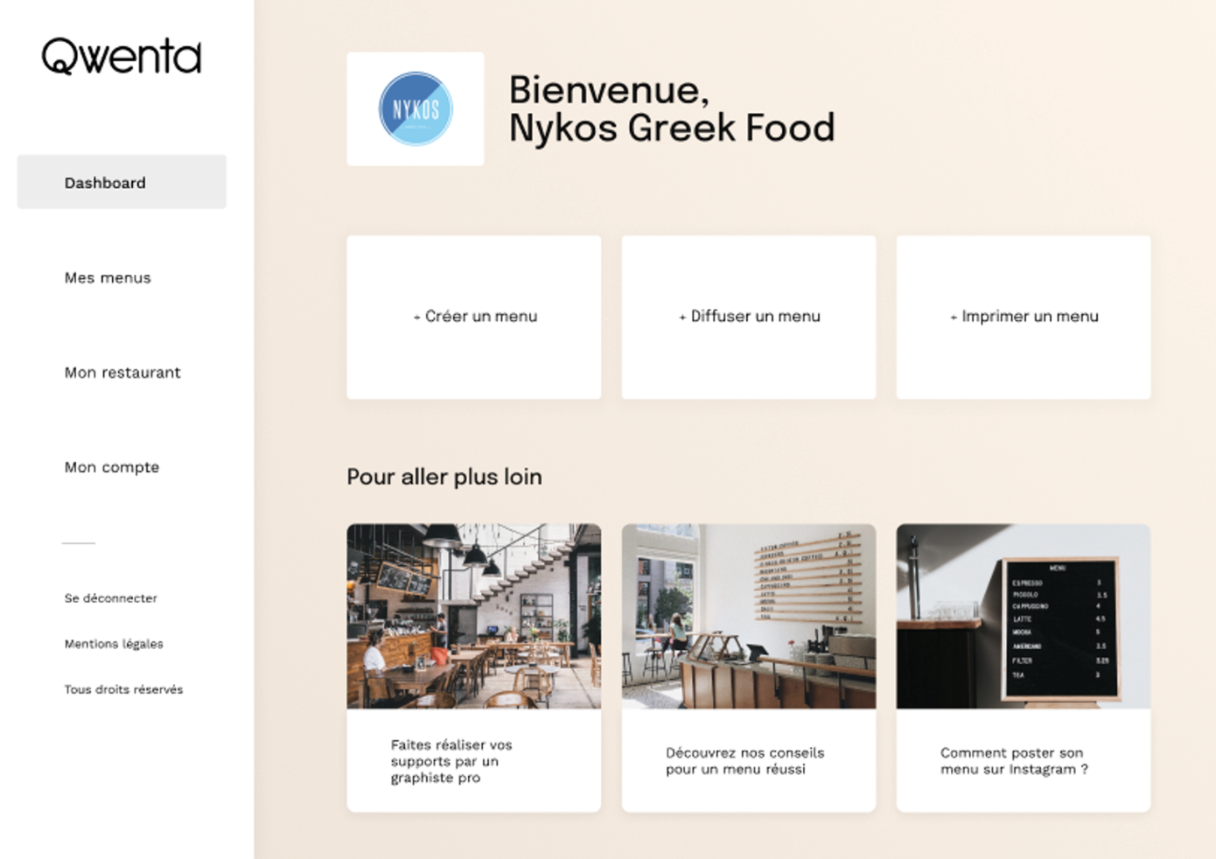
Gestion d’un menu
Exporter le menu
en PDF, vers l'application Deliveroo et partager le menu sur Instagram.
Commander en un clic
l'impression d'un menu.

Slide 6









Spécifications techniques

Slide 7
Technologies utilisées
Front-end | Pourquoi ce choix?
React est une bibliothèque JavaScript populaire utilisée pour créer des interfaces utilisateur interactives et réactives. React Modal est une bibliothèque qui facilite la gestion des modales dans une application React. | Nous avons choisi React pour sa réactivité, sa flexibilité, ses performances, ses mises à jour fréquentes et sa large communauté.
Back-end | Pourquoi ce choix ?
Node.js est un environnement d'exécution JavaScript qui permet aux développeurs d'utiliser JavaScript à la fois côté client et côté serveur, ce qui facilite la transition et la réutilisation du code entre les deux environnements. | Nous avons choisi Node.js, Express.js et Passport.js, car en les combinant les développeurs peuvent créer des applications web rapides, évolutives et sécurisées. Node.js offre une exécution rapide du code JavaScript côté serveur, Express.js facilite le développement d'applications web avec sa simplicité et sa flexibilité, et Passport.js simplifie l'authentification des utilisateurs. Ensemble, ces technologies offrent une solution complète pour le développement d'applications web modernes.
Express.js, quant à lui, est un framework web minimaliste et flexible pour Node.js. Il simplifie le processus de création d'applications web en fournissant des fonctionnalités et des outils prêts à l'emploi. Express.js permet de gérer les routes, les requêtes HTTP, les middlewares et les vues de manière efficace et intuitive
Passport.js est une bibliothèque d'authentification pour Node.js. Elle permet de gérer l'authentification des utilisateurs dans les applications web. Passport.js facilite l'intégration de l'authentification dans une application Express.js en fournissant des méthodes et des fonctionnalités pour gérer les sessions, les cookies, les redirections..
MySQL est un système de gestion de base de données relationnelle très populaire, tandis que Prisma est un ORM (Object-Relational Mapping) qui facilite l'interaction avec la base de données dans une application. | Nous avons choisi MySQL et Prisma ORM pour le développement d'applications qui offre des avantages tels que la fiabilité, la performance, l'évolutivité, le support communautaire, la productivité accrue, la sécurité et la gestion des migrations.
API externe | Pourquoi ce choix ?
Api Deliveroo joue un rôle essentiel dans la diffusion du menu sur la plateforme Deliveroo. En utilisant cette interface de programmation d'application, nous pouvons connecter le Menu Maker à Deliveroo, une plateforme de livraison de repas bien établie. Cette intégration permet aux menus créés sur notre application d'être proposés aux clients via Deliveroo, ce qui offre une visibilité accrue et la possibilité de commander des repas en ligne. Cela ouvre de nouvelles opportunités pour l’ entreprise en atteignant un public plus large et en facilitant la commande de repas pour vos clients. L'API Deliveroo facilite cette connexion entre votre application et Deliveroo, permettant ainsi une expérience fluide et pratique pour les utilisateurs. | Nous avons choisi l'API Deliveroo pour le développement d'applications de livraison de repas car elle offre des avantages tels qu'un accès à une vaste gamme de restaurants, une intégration facile, un suivi des commandes en temps réel, une gestion des paiements sécurisée et un support technique.
L'API Instagram nous permet d'accéder aux données publiques d'Instagram, telles que les profils d'utilisateurs, les publications, les commentaires, les likes. nous pouvons utiliser cette API pour récupérer des informations sur les restaurants, les plats, les photos de nourriture, les avis des utilisateurs. Cela peut être utile pour enrichir le menu maker avec du contenu provenant d'Instagram, comme des images de plats, des évaluations ou des recommandations. L'API Graph de Facebook nous permet d'accéder aux données et aux fonctionnalités de Facebook, y compris les profils d'utilisateurs, les pages, les groupes, les événements. Nous pouvons utiliser cette API pour récupérer des informations sur les restaurants, les menus, les heures d'ouverture, les avis des utilisateurs. Cela peut nous aider à intégrer des fonctionnalités sociales au menu maker, comme la possibilité de partager des menus, de laisser des avis ou de se connecter avec un compte Facebook. | Nous avons choisi les API Instagram et API Graph de Facebook offre l'accès aux fonctionnalités d'Instagram, l'intégration avec Facebook, l'interaction avec la communauté Instagram, la possibilité de créer des applications personnalisées, ainsi qu'une documentation complète , l'analyse des données et un support de la communauté.

Slide 8

Frontend
Le frontend (côté client) est la partie d'une application, d'un logiciel ou d'un site web qui est directement visible et accessible par l'utilisateur. C'est l'interface utilisateur avec laquelle les utilisateurs interagissent pour accéder aux fonctionnalités et aux contenus proposés par l'application.
Le rôle principal du frontend est de présenter l'information de manière conviviale et esthétique, facilitant ainsi l'interaction de l'utilisateur avec l'application. Il comprend différents éléments tels que l'interface graphique, les menus, les boutons, les formulaires, les images, les vidéos, etc. Les technologies utilisées pour le développement frontend comprennent des langages comme HTML, CSS et JavaScript, ainsi que des frameworks et des bibliothèques tels que React.

Slide 9
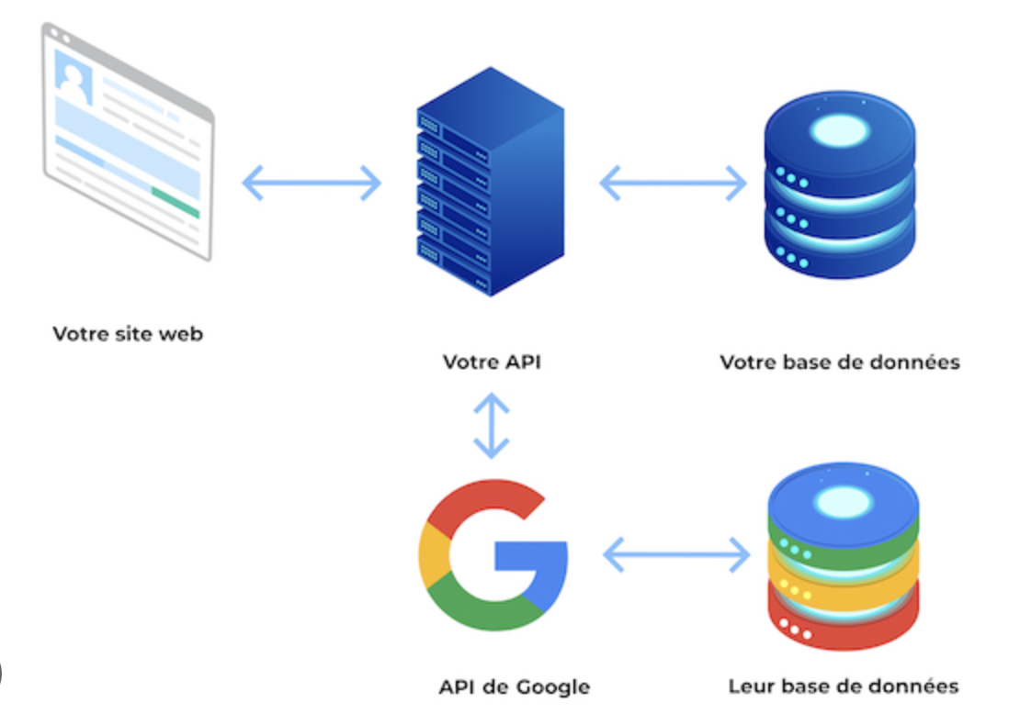
Backend
Le backend (côté serveur) est la partie d'une application, d'un site web ou d'un logiciel qui n'est pas directement visible par les utilisateurs. Il est responsable de la gestion des fonctionnalités et des opérations qui ne sont pas directement liées à l'interface utilisateur. Le backend assure le bon fonctionnement, la sécurité et la logique métier d'une application.
Les technologies couramment utilisées pour le développement backend comprennent des langages de programmation tels que Python, Java, Ruby, PHP, et des frameworks spécifiques à ces langages tels que Django (pour Python), Spring (pour Java), Ruby on Rails (pour Ruby), Laravel (pour PHP), etc.

Slide 10
API
Une API, ou Interface de Programmation Applicative, est un ensemble de règles et de protocoles qui permettent à différentes applications de communiquer entre elles. Elle définit les méthodes et les formats de données utilisés pour l'échange d'informations.
Mettre en place une API est essentiel pour favoriser l'interopérabilité, la réutilisabilité et la collaboration entre les applications. C'est un moyen efficace de faciliter l'échange d'informations et de services entre différents systèmes.

Slide 11
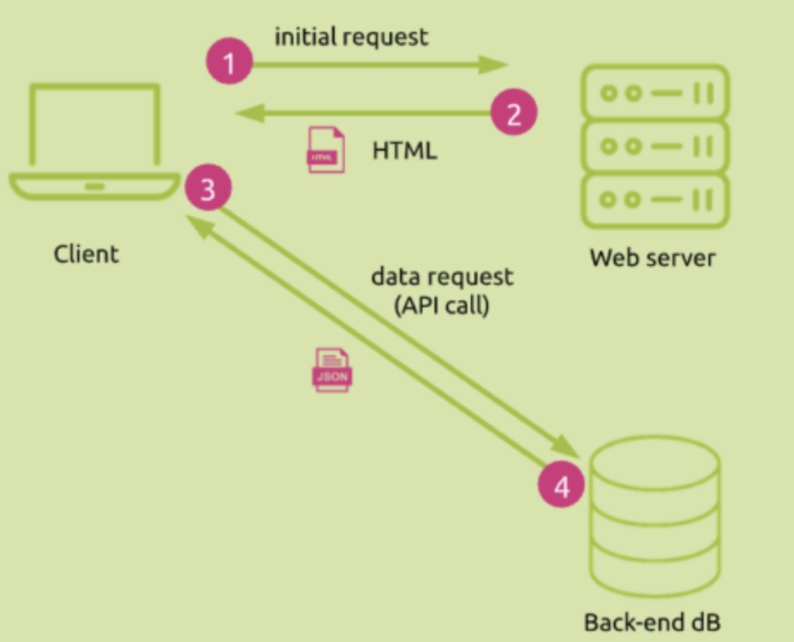
Architecture d’une application web

Slide 12
Le plan de communication
Sprint 1
Sprint Review
Rétrospective
Sprint 2
Sprint Review
Rétrospective
Sprint 3
Sprint Review
Rétrospective
Le Daily aura lieu tous les jours à 9H30 et durera 15 min.
3 sprints de 2 semaines.
La date de clôture du projet sera dans 6 semaines
Réunion (sprint Review) avec le client John et le Product owner Soufiane en présentiel après chaque sprint.

Slide 13
L’organisation de l’équipe
Équipe de management
Soufiane,
Product owner Webgencia
John,
Chef de projet Qwenta
Équipe de développement
Programmation par pairs
Développeur Front-End
Développeur Back-End

Slide 14

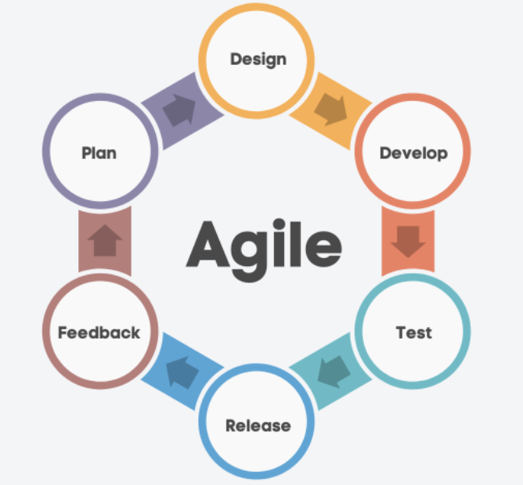
Communication interne
Daily Srum
Code review
Slack
Trello (tableau Kanban)
Programmation par pairs
Outils AGILE
Daily Scrum
User stories
Kanban
Niko-Niko
Time boxing
Rotti
Pomodoro

Slide 15
Communication avec le client
Sprint Review
Feedback continu
Outils de collaboration (tableau kanban)
Communication claire
Flexibilité

Slide 16
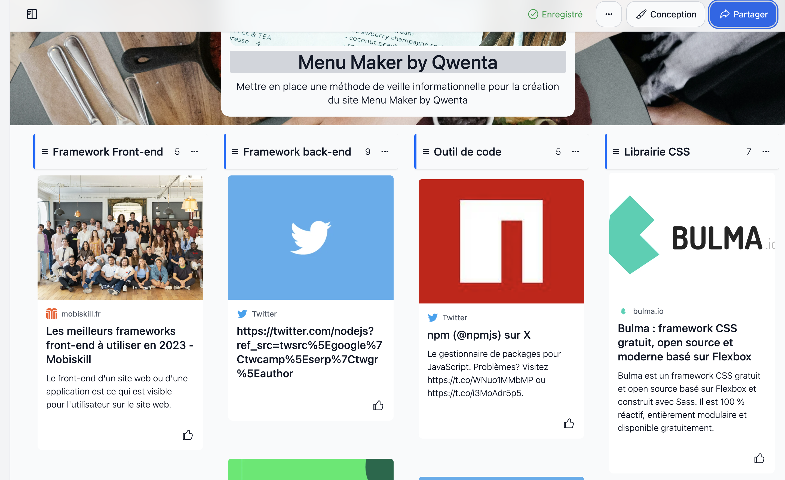
Veille informationnelle
Wakelet offre des fonctionnalités de collaboration, permettant à plusieurs personnes de contribuer à une collection et de travailler ensemble sur un projet.
C'est un outil pratique pour la recherche, la curation de contenu et la création.

Slide 17
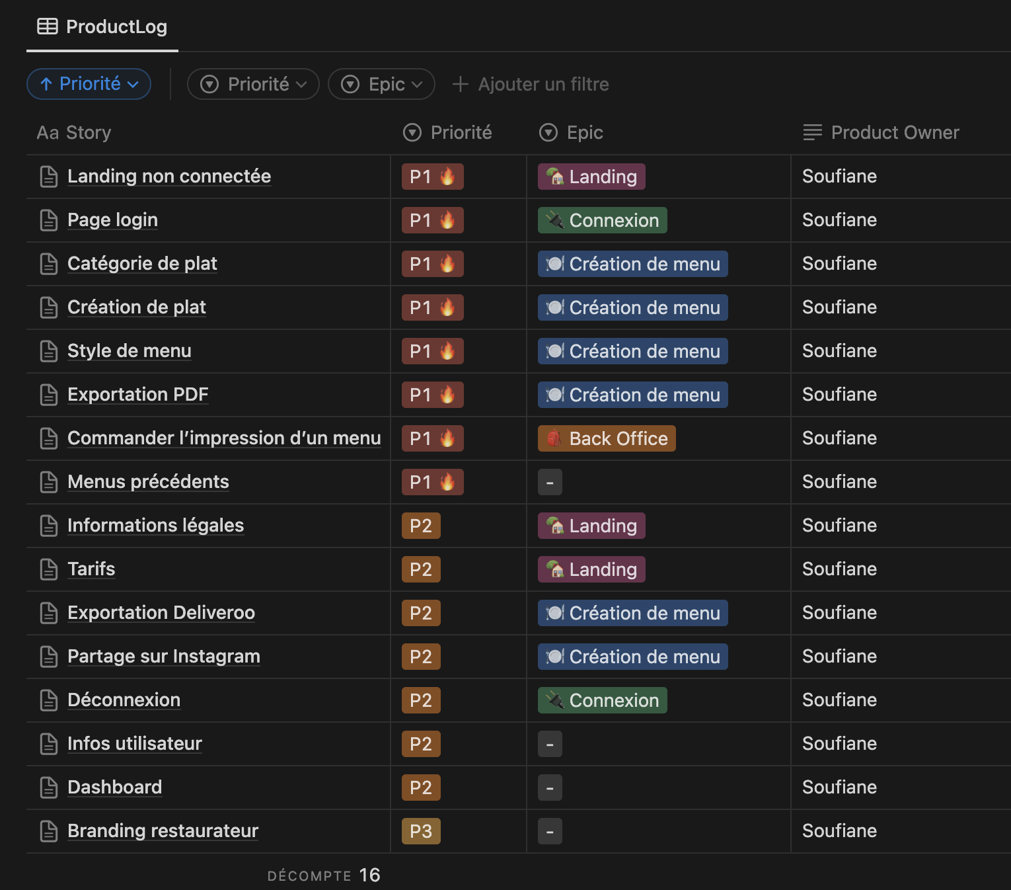
User Stories
Dans la méthode agile Scrum dont elle est issue, la User Story illustre un besoin fonctionnel exprimé par les types d’utilisateurs.
Elle vise ainsi à assurer que l’on délivre bien de la valeur pour nos usagers.

Slide 18
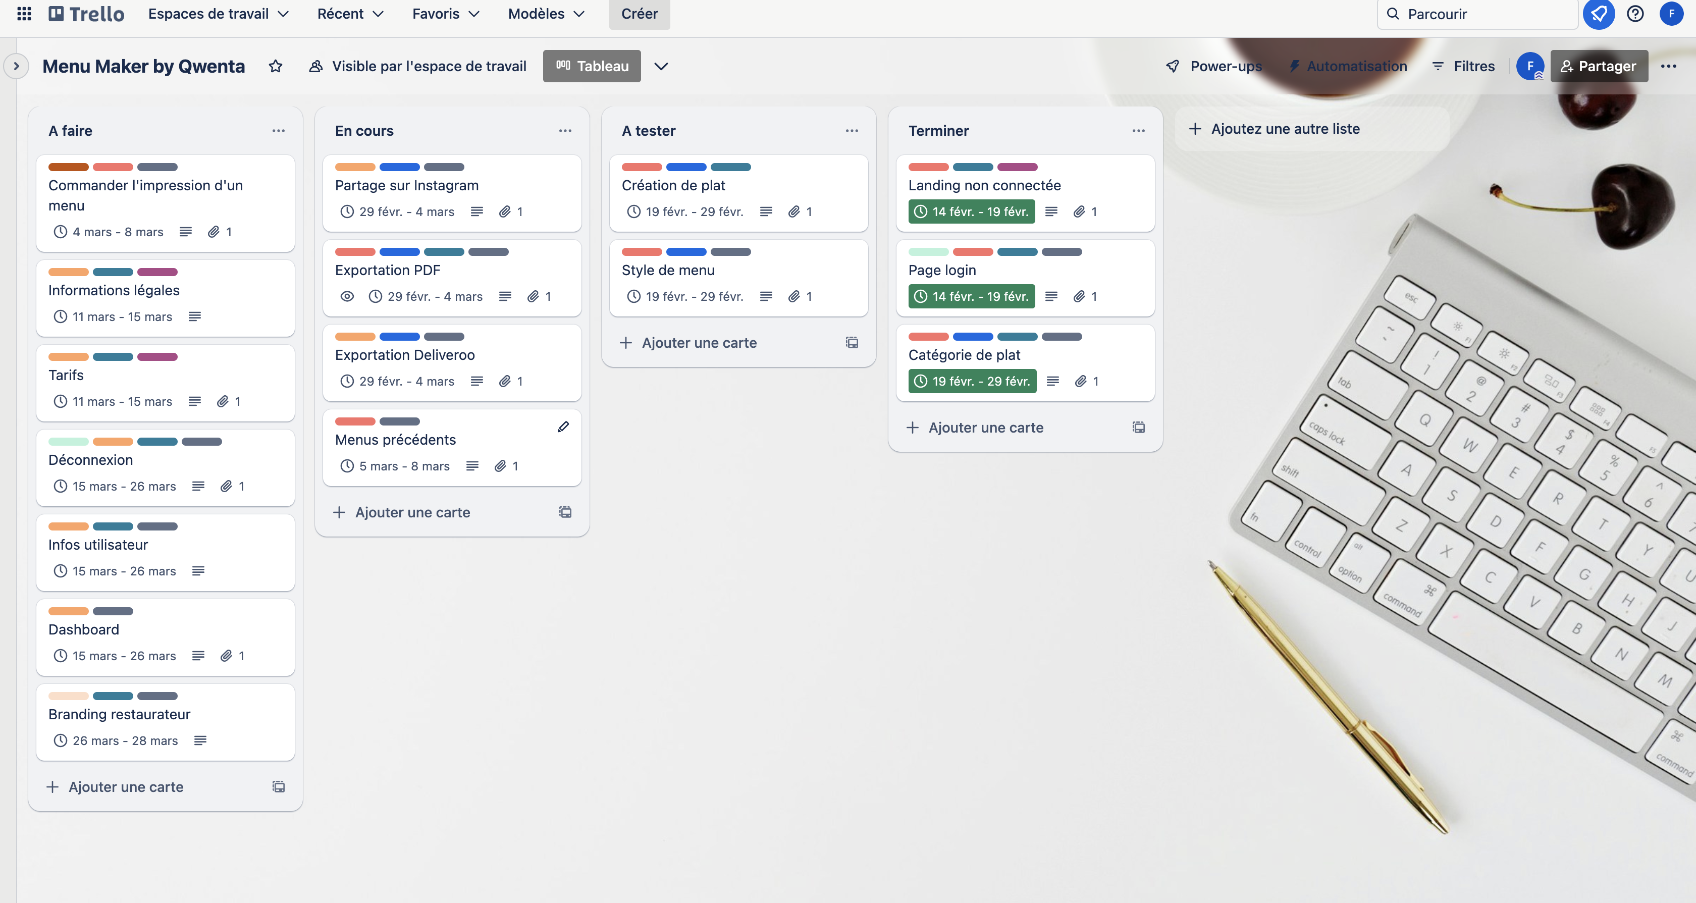
Gestion de projet
Trello est un outil de gestion de projet en ligne qui nous permet d'organiser, de suivre et de collaborer sur nos tâches et projets de manière visuelle, intuitive et collaborative.

Slide 19
Les liens
Le lien de mon outil de gestion de projet
https://trello.com/b/emFVCt1q/menu-maker-by-qwenta
Le lien de mon outil de veille
https://wakelet.com/wake/-NljmiKFGfjUWkKPAlyPh

